Slide 1



Ansible Execution Agent
Automation execution environment
Automation execution environment 実行環境(コンテナ)

Slide 2
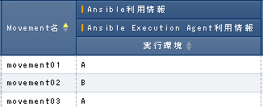
ITA
AWS
repository
イメージを生成・保存
ワークスペース
EE（コンテナ）を生成
Agent1
Builder template
実行環境A
playbook
作業対象 システム
Agent2の.env EXECUTION_ENVIRONMENT_NAMES=A
※Agentで処理する実行環境を指定可能
インターネット環境
実行環境A
playbook
作業対象 システム
movement1
Agent2
A
排他制御
イメージをDL
Agent2の.env EXECUTION_ENVIRONMENT_NAMES=A
※Agentで処理する実行環境を指定可能
image registry
movement2
B
Azure
movement3
Agent3
実行環境B
A
Builder template
playbook
作業対象 システム
Agent3の..env EXECUTION_ENVIRONMENT_NAMES=B
※Agentで処理する実行環境を指定可能
repository

